Slide 1
الـــبــــــتـــــراء
عمل الطالب: فادي قديس
الخامس (ز)

Slide 2
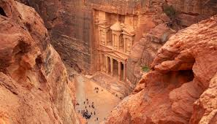
ما هي البتراء؟
هي عاصمة العرب الأنباط، وهم قبيلة عربية بدوية عاشت قديما في صحراء الأردن والجزيرة العربية منذ أكثر من 2000 عام. ومدينة البتراء هي عبارة عن مدينة كاملة منحوتة في الصخر الوردي اللون، لذلك سمّيت بالمدينة الوردية.
تاريخها
تعتبر البتراء واحدة من أقدم المدن في العالم حيث أنها كانت مسكونة منذ عصور ما قبل التاريخ. فقد كانت المنطقة في القرن السادس قبل الميلاد موطنًا للأدوميين الذين سكنوا في التلال المحيطة وبرعوا في صناعة الفخاريات. ثم استقرّ الأنباط في المنطقة وقاموا بتأسيس البتراء كعاصمة لمملكتهم عام 312 قبل الميلاد، وازدهرت في عهدهم. وكان يحيط بها العديد من الممالك والحضارات، منها الحضارة الفرعونية في الغرب، وحضارة تدمر في الشمال، وحضارة ما بين النهرين. وكانت المملكة النبطية تشكل نقطة التقاء بين مختلف الحضارات.

Slide 3
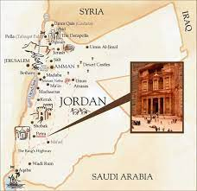
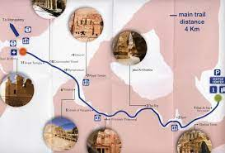
موقعها الجغرافي
تقع البتراء في جنوب الأردن بين مجموعة من الجبال الصخرية الشاهقة، على بُعد 240 كم إلى الجنوب من عمّان، وعلى بُعد 120 كم من خليج العقبة – البحر الأحمر.

Slide 4
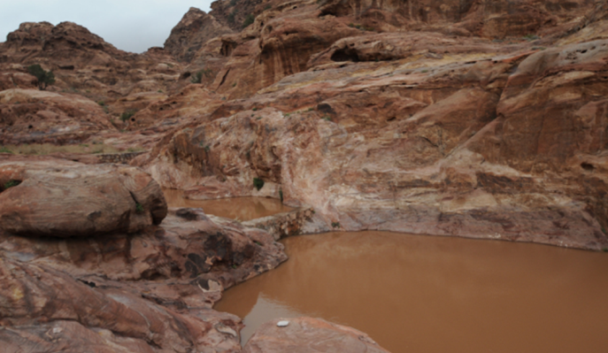
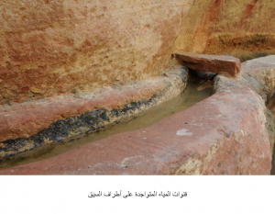
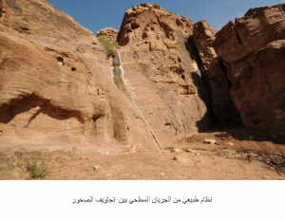
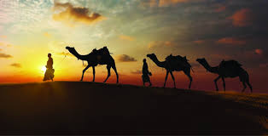
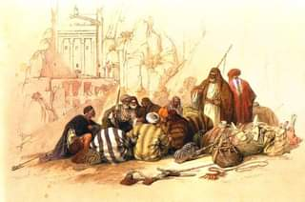
بماذا اشتُهرَ الأنباط؟
بسبب تواجدهم في منطقة قليلة المياه، كان الأنباط أول من فكّروا في جمع مياه الأمطار والينابيع عن طريق بناء السدود وخزانات المياه المحفورة في الصخر. كما قاموا بعمل نظام قنوات لجر المياه والرّي.
ونتيجة لموقعهم المتميز بين الحضارات القديمة، عَمِل الأنباط بالتّجارة، وشكّلت البتراء نقطة التقاء تجارية هامة لوقوعها على طريق الحرير وكانت تمر بها القوافل التجارية المنظّمة.

Slide 5
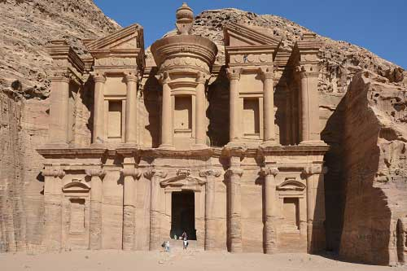
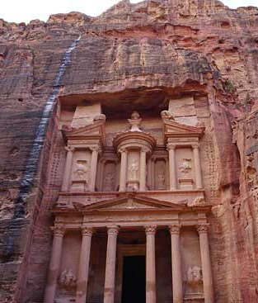
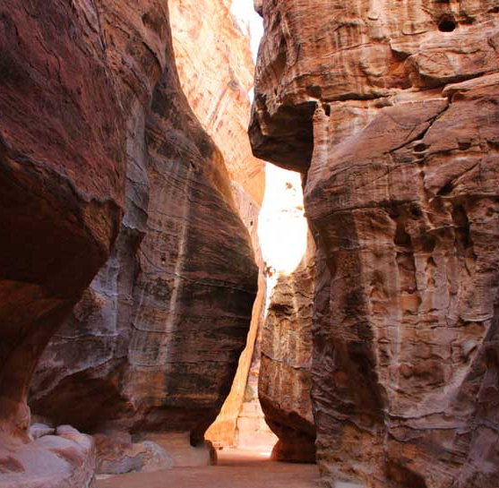
أشهر معالم البتراء
السّيق: الطريق الرئيس المؤدي للمدينة وهو عبارة عن شقّ صخري طوله حوالي 1200م، ويصل ارتفاعه إلى حوالي 80م. الجزء الأكبر منه طبيعي والجزء الآخر نُحت من قبل الأنباط.
الخزنة: أهم وأشهر مباني البترا المنحوتة في الصخر. سميت بهذا الاسم لاعتقاد البدو المحليين سابقاً بأنها تحتوي كنزاً, لذا كانوا يطلقون عليها النار أملاً في ثقبها والحصول على ما بداخلها, ولكنها في الواقع ضريح ملكي.
الدّير: هو أضخم المعالم الأثرية المنحوته في البتراء، وهو على طراز الخزنة. استُخدم ديواناً لتكريم الملك الإله، وحوّله الروم فيما بعد إلى دير للرُّهبان ورسموا الصليب باللون الأبيض فوق المنصة فسُمّي بالدير.
الدّير
الخزنة
السّيق

Slide 6
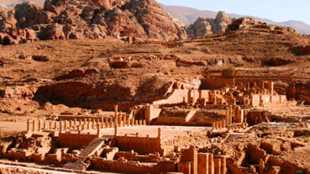
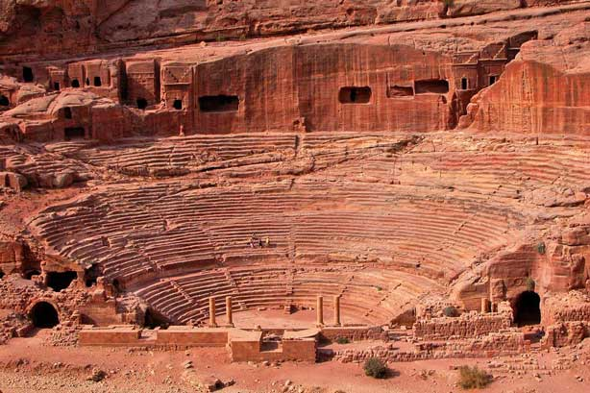
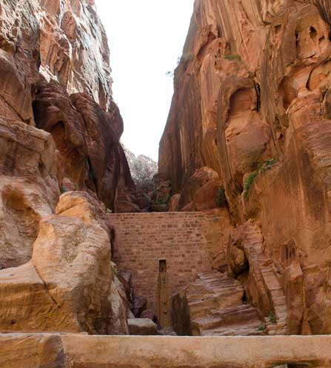
السّد: أقامه الأنباط لحماية عاصمتهم من فيضانات المياه التي تتجمع خلال المواسم الماطرة من أعلى سفوح الجبال المجاورة إلى الأودية، حيث يقوم السد بجمع المياه ومنعها من التدفق إلى المدينة.
المسرح: مبني على شكل نصف دائرة بقطر 95م، وهو منحوت في الصخر باستثناء الجزء الأمامي منه فهو مبني. تتكون مقاعد المشاهدين من 45 صفاً من المقاعد وتستوعب أكثر من 4000 مُشاهد.
المعبد الكبير: من الآثار الرئيسية في مركز البتراء، ويتكون من مدخل رئيسي وساحة مقدّسة منخفضة وبنائين على شكل نصف دائري على جانبيهما توجد سلالم عريضة وساحة عليا لا يدخلها إلا الكهنة.
المعبد الكبير
المسرح
السد

Slide 7
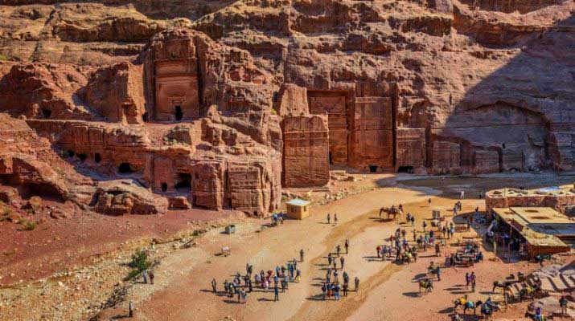
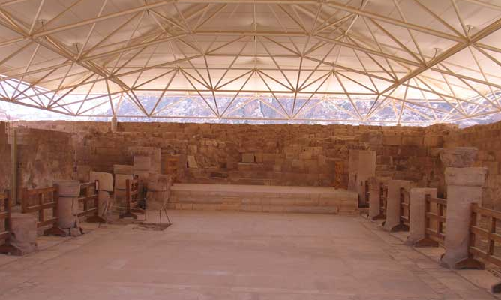
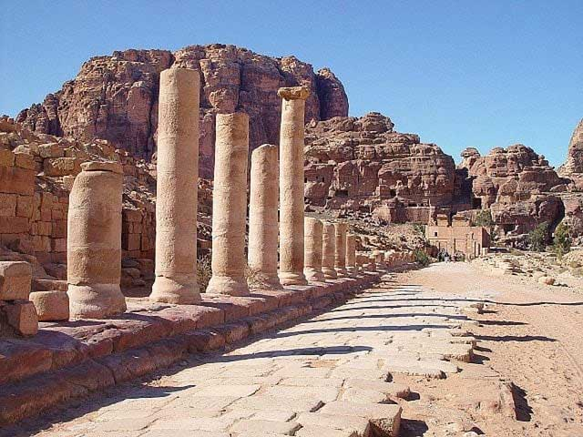
الكنيسة: تتكون من مبنى وساحة وبرج، وتتميز بأرضيتها المرصوفة بالفسيفساء. استعمل في بنائها العديد من الحجارة المزخرفة . ولقد دُمرت بفعل حريق أو زلزال في منتصف القرن السادس الميلادي.
شارع الواجهات: منطقة مفتوحة وعلى الجانبين يوجد عدد من واجهات المدافن المزيّنة بالمسننات والكورنيشات والأدراج المقلوبة وبعضها دُمّرت بفعل العوامل الطبيعية. وتعود هذه الواجهات إلى موظفين كبار في الدولة أو بعض الأمراء.
شارع الأعمدة: كانت تقوم على جانبيه مبانٍ من طابق واحد إلى طابقين، وعلى يساره مجموعة أدراج تقود لساحة مكشوفة تسمى بالسّوق حيث كانت تتم كل أنواع النشاطات التجارية. وهذه المنطقة كانت القلب النابض للمدينة.
الكنيسة
شارع الواجهات
شارع الأعمدة

Slide 8
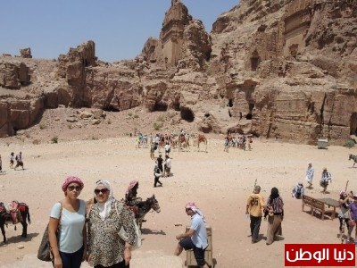
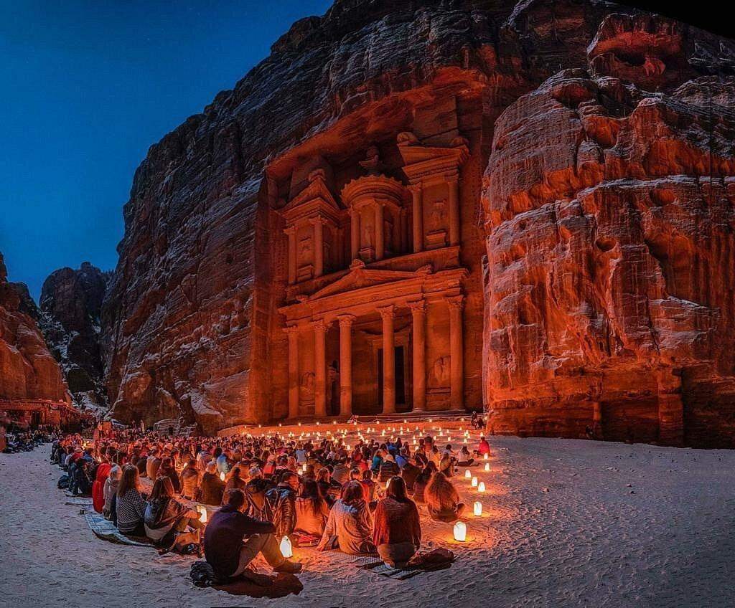
الأهمية الاقتصادية لمدينة البتراء
تعتبر البتراء من أشهر المواقع الأثرية في العالم وقد تم تصنيفها كواحدة من عجائب الدنيا السبعة الجديدة. وهي من أهم مواقع الجذب السياحي في الأردن، حيث تزورها أفواج من السيّاح من كل بقاع الأرض. ويصل عدد زوّار مدينة البتراء سنويًا إلى أكثر من مليون سائح، مما يعني توفير مصدر دخل اقتصادي للأردن، وتوفير فرص عمل للمجتمع المحلي حيث يعمل سكان المنطقة في المشاريع السياحة التي تخدم الزوّار.
اقتراحات للترويج لمدينة البتراء:
https://drive.google.com/file/d/1_6dkRRJfeCKZGLctKcUKOUM3wIHzFnyW/view?usp=drivesdk

